Slide 1
Foro Regional de Normalización para las Américas de la UIT (Washington D.C., Estados Unidos, 21 de septiembre de 2015)
Directrices para la creación de una Secretaría Nacional de Normalización
Vijay Mauree,
Coordinador de Programas de la UIT
Vijay.Mauree@itu.int
P:\ESP\S\ITU-T\BUREAU\387317S.pptx (387317)

Slide 2
Resolución 44 de la AMNT (BSG)
Reconociendo
que reviste gran importancia para los países en desarrollo aumentar su participación en la creación de normas de telecomunicaciones;
que, de acuerdo con las conclusiones del Estudio de la UIT sobre capacidad de normalización de los países en desarrollo, es necesario mejorar la coordinación de las actividades de normalización de las tecnologías de la información y la comunicación (TIC) en muchos países en desarrollo a fin de que mejore su contribución a las Comisiones de Estudio del UIT-T, y que el establecimiento de secretarías de normalización nacionales podría mejorar tanto las actividades de normalización a nivel nacional como la contribución a las Comisiones de Estudio del UIT-T;
que la elaboración de directrices aumentaría la participación de los países en desarrollo en las Comisiones de Estudio del UIT-T,
Programa 2: Ayuda a los países en desarrollo en materia de aplicación de normas
Ayudar a los países en desarrollo a establecer una secretaría de normalización que coordine las actividades de normalización y la participación en las Comisiones de Estudio del UIT-T.

Slide 3
Retos
Un país en desarrollo puede no haber asignado la responsabilidad para la UIT-T a un organismo o un cargo concreto del gobierno
Cada país en desarrollo puede tener un objetivo diferente respecto de su participación final en el UIT-T
Conclusión: Una solución no es válida para todos. Se necesitan opciones para responder a las diferentes situaciones de los diferentes países

Slide 4
Beneficios de una SNN
Establecer una relación entre las normas nacionales y las Recomendaciones del UIT-T
Definir claramente los roles, la responsabilidad y la autoridad dentro del país, en relación con los asuntos del UIT-T
Coordinar los requisitos para las normas TIC
Desempeñar un papel en la aprobación de las Recomendaciones del UIT-T
Mejorar la contribución en las Comisiones de Estudio del UIT-T

Slide 5
Ejemplo de práctica idónea
Organismo responsable
Financiación
Secretaría
Comité Asesor Nacional para la UIT
(D)
(R)
Comité Asesor Nacional para el UIT-T
CEN 2
CEN 3
• • •
CEN 17
CEN: Comisión de Estudio Nacional

Slide 6
Funciones de la SNN
Gestión de la organización y de los procesos nacionales
Distribución de la información del UIT-T
Respuestas a las preguntas/consultas del UIT-T
Definición de las posiciones, las estrategias y los planes de acción nacionales para el UIT-T
Dirección de las delegaciones internacionales

Slide 7
Funciones de la SNN (cont.)
Elaboración y aprobación de las contribuciones
Presentación de información en las reuniones nacionales e internacionales
Autorización de las solicitudes de nuevos miembros del UIT-T del sector privado y peticiones de cuentas TIES
Coordinación de las actividades para mejorar las capacidades en normalización

Slide 8
Bases legales para la SNN
La autoridad para la SNN se establece mediante la legislación adecuada
La responsabilidad se asigna al organismo (o al cargo) del gobierno responsable de la UIT, u otro organismo del gobierno designado por el Estado Miembro.
Es el “Organismo Responsable” (OR)

Slide 9
Organismo Responsable– Práctica idónea
Únicamente el organismo Responsable (OR) tiene la autoridad en la toma de decisiones
Los otros grupos subordinados son asesores del OR
El trabajo se realiza en los grupos subordinados y es aprobado por el OR

Slide 10
Organismo Responsable– Práctica idónea
El OR es necesario para:
Asuntos de política y estrategia
Resolución de los desacuerdos internos
Creación de los puestos de personal de la Secretaría
Creación de los comités asesores nacionales de la UIT y del UIT-T
Representación del Estado Miembro en los eventos de la UIT

Slide 11
SNN de nivel general o de nueva creación
Recursos limitados
Utilización mayoritaria de las normas del UIT-T
Poca involucración en las Comisiones de Estudio del UIT-T
Organismo Responsable (OR)
(PP; Consejo; presupuesto; obligaciones de Estado Miembro…)
(incluidas las funciones del personal de la Secretaría)
Comité Asesor Nacional para el UIT-T (CAN-T)
(Grupos ad hoc según las necesidades, por ejemplo: AMNT, GANT, alguna CE)

Slide 12
SNN de nueva creación
Utilización de los recursos existentes en la medida de lo posible
El Organismo Responsable puede existir, o puede acordarse uno de manera informal entre los organismos involucrados:
Responsable de la PP, Consejo, asuntos de los Estados Miembros
Punto de Contacto de la UIT
Aprueba las contribuciones y las solicitudes para Miembro de Sector
Da a conocer las delegaciones del Estado Miembro a las reuniones de la UIT
Crea el CAN-T y nombra su Presidente

Slide 13
SNN de nueva creación
CAN-T, Comité Asesor Nacional para el UIT-T:
Principal Comisión Asesora que realiza los estudios para la SNN de nivel general
Responsable de todos los asuntos de interés del UIT-T, incluidos AMNT, GANT y las Comisiones de Estudio
Abierto a todos los organismos interesados públicos y privados
Puede crear Grupos ad hoc según las necesidades, por ejemplo: AMNT, GANT, alguna CE
Elabora los proyectos de procedimientos para los procesos nacionales
Actúa de grupo preparatorio para las reuniones del UIT-T

Slide 14
SNN de nueva creación
El OR realiza las funciones del personal de la Secretaría o las contrata
Recepción de las circulares u otras comunicaciones de la UIT y elaboración de las respuestas
Creación y mantenimiento de un sitio web
Organización de las reuniones en el plano nacional
Mantenimiento de los registros y archivos
Máximas prioridades para la creación de una SNN de nivel general:
Redacción de la legislación necesaria para su funcionamiento (en caso de necesidad)
¡Financiación!
Establecimiento de procedimientos nacionales

Slide 15
SNN de nivel de comisión de estudio
Participación en las Comisiones de Estudio del UIT-T
Se ocupan cargos de responsabilidad en las Comisiones de Estudio del UIT-T
Las funciones operativas del OR se pasan al CAN
Organismo Responsable
Financiación
Secretaría
Comité Asesor Nacional (CAN) para la UIT
(PP; Consejo; presupuesto; obligaciones de Estado Miembro…)
CAN-D
CAN-R
CAN-T
(Subcomités: AMNT, GANT, CE)
CEN A
CEN B
• • •
CEN X

Slide 16
SNN de nivel de comisión de estudio
Organismo responsable (OR):
Responsabilidad global en los asuntos relativos a la UIT, asignada por la legislación habilitadora
Asegura una financiación estable
Aprueba los procedimientos nacionales
Aprueba las contribuciones del Estado Miembro
Punto de contacto oficial para la UIT
Aprueba las solicitudes para Miembros del Sector
Nombra el Presidente de la CAN y el Presidente de la CAN-T

Slide 17
SNN de nivel de comisión de estudio
Comité Asesor Nacional (CAN):
Abierto a los organismos públicos y privados
Los Presidentes de los CAN-T, CAN-R, CAN-D y de los CEN son miembros de la CAN
Grupo de preparación para los eventos a nivel de la UIT, por ejemplo, Reunión de Plenipotenciarios, Consejo
Mantiene los procedimientos nacionales para la UIT
Organismo del que dependen el CAN-T, el CAN-R y el CAN-D

Slide 18
SNN de nivel de comisión de estudio
Comité Asesor Nacional para la UIT-T (CAN-T):
Sigue del CAN-T de la SNN de Nivel general
Abierto a los sectores público y privado
Crea Comisiones de Estudio Nacionales (CEN) solamente cuando sean necesarias, alineadas cada una con las CE del UIT-T
El Presidente de la CAN-T nombra a los Presidentes de las CEN
Cambia los anteriores Grupos ad hoc por subcomités permanentes del CAN-T, por ejemplo:
SC-Política: cuestiones de política y AMNT
SC-GANT: GANT
SC-CE: General y asuntos transversales a varias CE

Slide 19
SNN de nivel de sector completo
Participación en la mayoría de las Comisiones de Estudio del UIT-T
Elaboración de normas propias
Organismo Responsable
Financiación
Secretaría
Comité Asesor Nacional (CAN) para la UIT
(PP; Consejo; presupuesto; obligaciones de Estado Miembro…)
CAN-D
CAN-R
CAN-T
(Subcomités: AMNT, GANT, CE, Otros Comités)
CEN A
CEN B
• • •
CEN X

Slide 20
Calendario de creación de la SNN
Determinar si existe legislación que permita su funcionamiento
Determinar si se dispone de los recursos humanos suficientes para la estructura deseada
Determinar si se dispone de los recursos financieros suficientes para la estructura deseada
Nombrar un responsable del OR, personal de apoyo y personal de la Secretaría
Llevar a cabo una evaluación de las necesidades de normalización TIC a nivel nacional
Establecer los comités necesarios y nombrar a los responsables
Iniciar el funcionamiento

Slide 21
Asistencia técnica para la creación de una SNN
Para solicitar las asistencia técnica de la TSB:
El Estado Miembro envía un correo electrónico a la TSB solicitando asistencia técnica para la creación de la SNN
Se llevará a cabo una evaluación de la situación actual en el país para la elaboración de normas TIC
Después de la evaluación, la TSB proporcionará el soporte de consultoría para orientar el Estado Miembro en la creación de la SNN
El Estado Miembro asumirá el coste de la consultoría
TSB facilitará la realización de la consultoría y revisará los resultados de la misma
TSB realizará una revisión después de la creación de la SNN, al final de la consultoría, para identificar las áreas de mejora y evolución

Slide 22
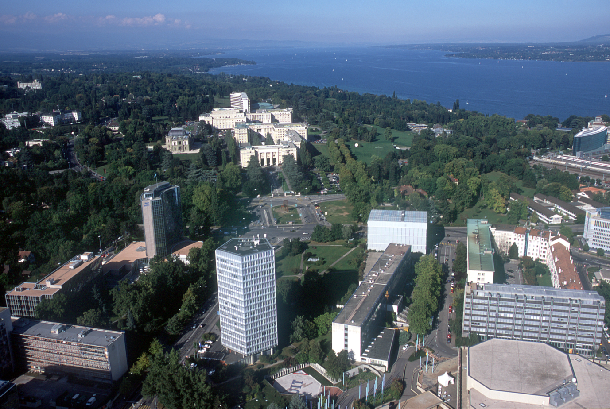
Gracias

